Slide 1
Kemi 2
Energiomvandlingar

Slide 2
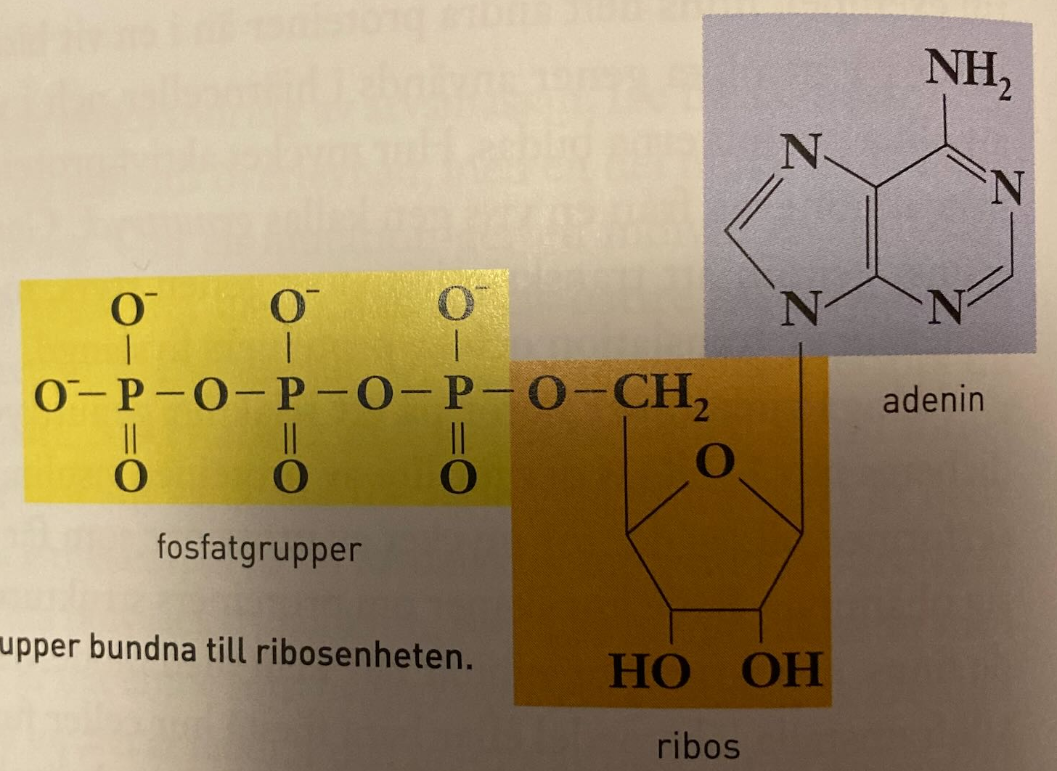
ATP – adenosintrifosfat
En energi bärarmolekyl
En ribosenhet, tre fosfatgrupper, och adenosin kvävebas
I cellen är pH-värde nära 7 och då är fosfat grupperna protolyserade = - 4 laddning

Slide 3

Förbränning av Kolhydrater
$$C_{6}H_{12}O_{6}+6O_{2}+38 ADP+38P_{i}→6{CO}_{2}+{6H}_{2}O+38ATP+värme$$
Notes:
Peka ut vad P_{i} betyder: inorganisk fosfat (HPO₄²⁻ eller H₂PO₄⁻ )
∆H = -30,5kJ ATP + H₂O till ADP + P_{i}
Fosfat gruppen binds till ett ämne, som nu har aktiverats = fosforylering (laddad med energi)

Slide 4
REDOX reaktioner
LEO goes GER
”Lose Electron” = Oxidation
”Gain Electron” = Reduction
I organisk kemi definieras redox utifrån upptagande och avgivande av väte och syre:
Oxidation – avgivande av väte eller upptagande av syre
Reduktion – upptagande av väte eller avgivande av syre

Slide 5
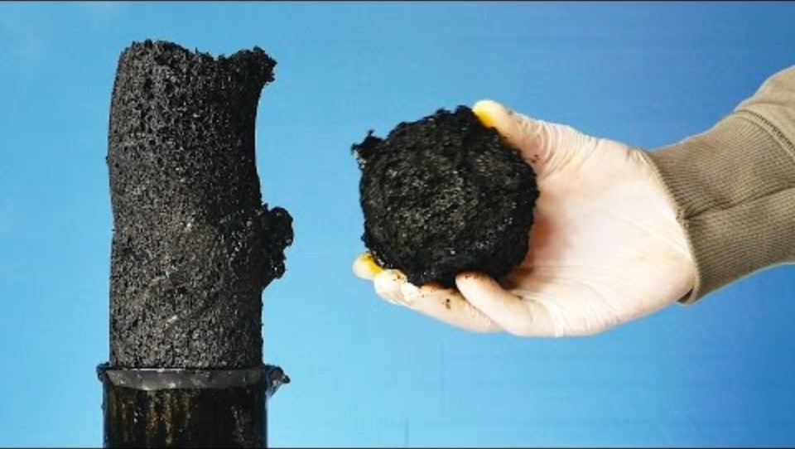
Oxidation av Kolhydrater
Energi utvinns genom stegvis oxidation av kolatomer

Slide 6
Kolatomens oxidationstal
Kol kan ha 4 bindningar
Ämnen har olika elektronegativitet och elektroner befinner sig närmare den med högst elektronegativitet
Kol kan ha oxidations tal mellan –IV och +IV
Kolatomens oxidationstal | -IV | -II | 0 | +II | +IV
 | CH₄ metan | CH₃OH metanol | HCHO metanal | HCOOH metansyra | CO₂ koldioxid
Energiinnehåll (kJ/mol) | 820 | 703 | 523 | 285 | 0

Slide 7
Bärarmolekyler
ATP är en energi bärarmolekyl
Finns också bärarmolekyler som bär elektroner och vätejoner:
NAD⁺ och FAD
Koenzymer i oxiderade form
Är oxidationsmedel och kommer ta elektroner och vätejoner från andra ämnen
NADH och FADH₂
Reducerade form
Har högre entalpi än ox-form

Slide 8
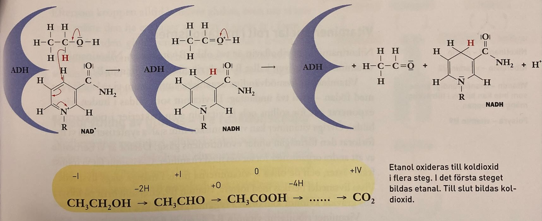
Notes:
Skriv reaktions formeln som biokemist med pilen in till reaktionspilen och ut från reaktionspilen (med tanke på väte och syre)
Skriv också: CH₃CH₂OH + NAD⁺ → CH₃CHO + NADH + H⁺

Slide 9
Vitaminer
NAD⁺ har nikotinamid som kan oxidera andra ämnen
Niacin, eller vitamin B3
FAD har riboflavin som kan oxidera andra ämnen
Vitamin B2
Vitaminer är livsnödvändiga och måste fås i oss via födan
Vitamin D bildas i huden när vi exponerar oss för solljus
Vitamin K bildas av bakterier i tjocktarmen
Vissa livsmedel berikas med folsyra (B9) eftersom brist på folsyra i gravida kvinnor kan orsaka ryggmärgsbråck hos barnet

Slide 10
Glukosmetabolismen

Slide 11
Glukosmetabolism
Nedbrytning av glukos sker i tre reaktionskedjor:
Glykolysen
Sker i cellernas cytoplasma
Citronsyracykeln
Sker i cellernas mitokondrie
Kräver syre
Andningskedjan
Sker i cellernas mitokondrie
Kräver syre
Notes:
Fettsyror och proteiner bryts ner slutligt i de sista två stegen

Slide 12
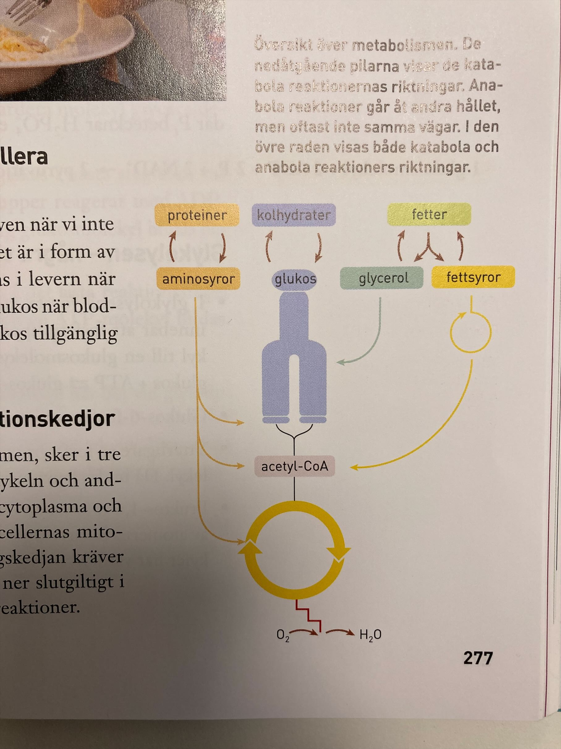

Slide 13
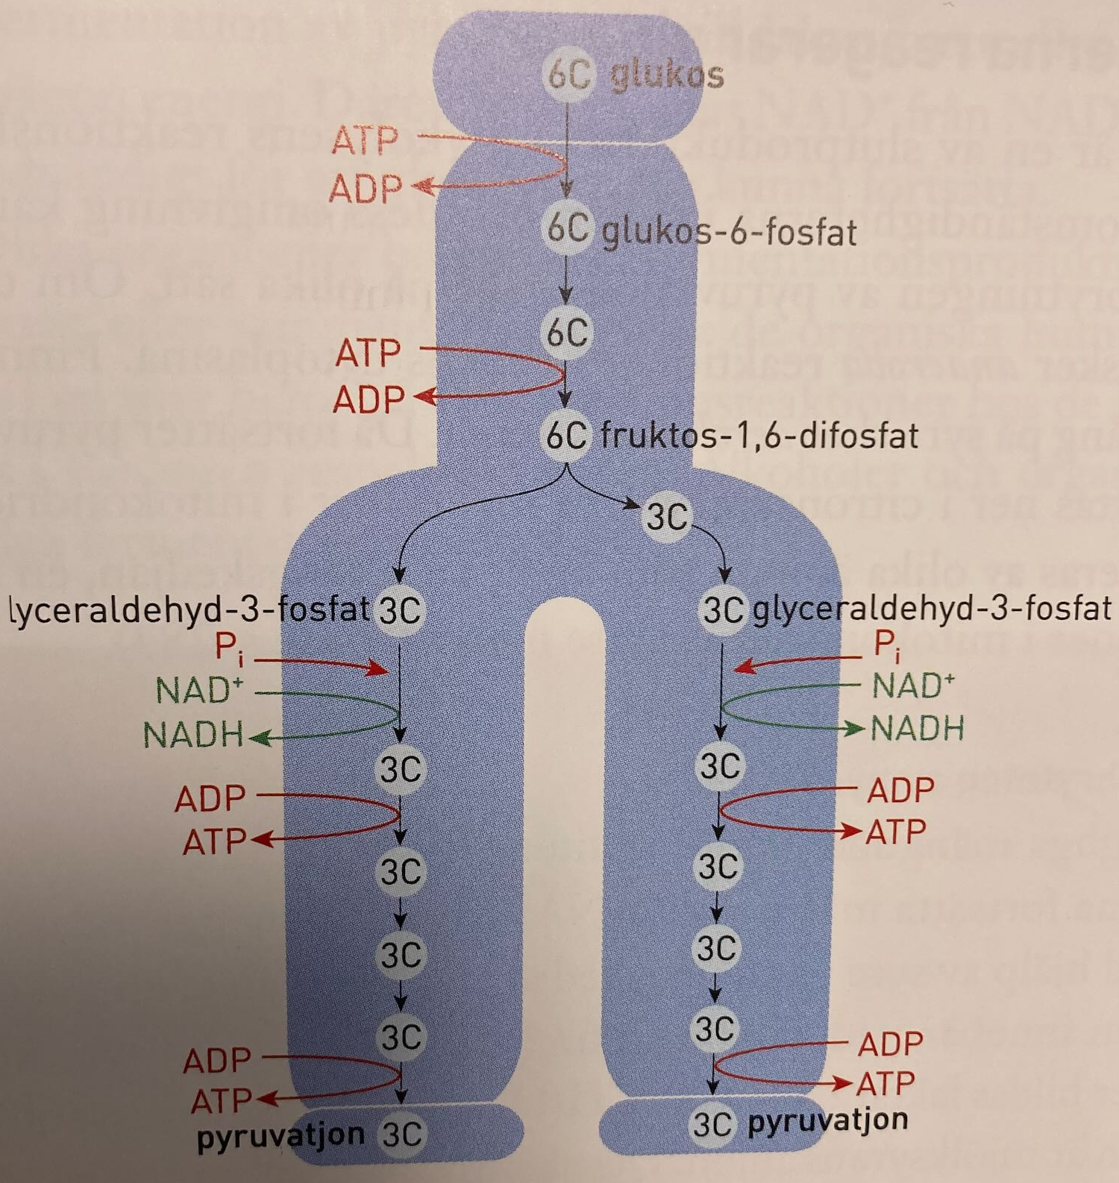
Notes:
Glukos (6C) → 2 pyruvatjoner (CH₃CO-COO⁻ )
Pyruvat är namnet på pyrodruvsyrans negativa jon
Glykolysen sker i 10 steg
Kräver energi i form av 2 ATP för att börja, men sedan utnyttjas 4 ATP = 2ATP vinst
Har också fått 2 reducerade NAD⁺ bärarmolekyler (NADH + H⁺)

Slide 14
Glykolysen
Några viktiga steg:
Glukos fosforyleras till glukos-6-fosfat
Glukos-6-fosfat omvandlas till fruktos-6-fosfat
Fruktos-6-fosfat fosforyleras till fruktos-1,6-difosfat
Fruktos-1,6-difosfat klyvs i två olika delar, men efter omlagring bildas två glyceraldehyd-3-fosfat
Glyceraldehyd-3-fosfat oxideras av NAD⁺ och en oorganisk fosfat binds till
Fosfatgruppen avspjälkas (ADP → ATP)
Flera omlagringssteg tills sist spjälkas av den sista fosfat (ADP → ATP)

Slide 15
Pyruvatjonens nedbrytning
Aeroba reaktioner
(tillgång till syre)
Anaeroba reaktioner
(brist på syre) – muskelcell
Anaeroba reaktioner
(brist på syre) – svamp och bakterier
Pyruvatjonen fortsätter att brytas ner i citronsyracykelns reaktioner i mitokondrierna
NADH oxideras av olika ämnen som ingår i andningskedjan
Laktatjoner bildas (CH₃CH(OH)COO⁻)
Kallas mjölksyra i vardagligt språk
Processen kallas fermentation
Frigörs ingen energi, men NAD⁺ återbildas
Tillåter glykolysen att fortsätta
Etanol bildas (CH₃CH₂OH)
Processen kallas fermentation
Frigörs ingen energi, men NAD⁺ återbildas
Tillåter glykolysen att fortsätta

Slide 16
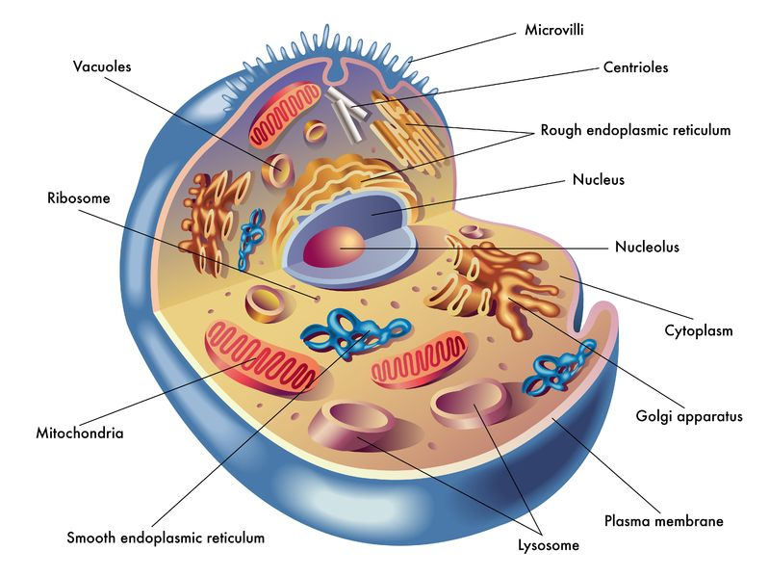

Slide 17
Aeroba reaktioner
Pyruvatjonen flyttas från cytoplasma genom mitokondries yttre och inre membraner, till den inre delen av mitokondrie – matrix
Karboxylgruppen avspjälkas
Koldioxid och acetylgrupp (CH₃CO-) bildas
Acetylgrupp kopplas med koenzym A (CoA-SH)
Acetylkoenzym A bildas (CH₃CO-S-CoA)
Samtidigt avges elektroner till NAD⁺
Acetylkoenzym A är en byggsten till fettsyror

Slide 19
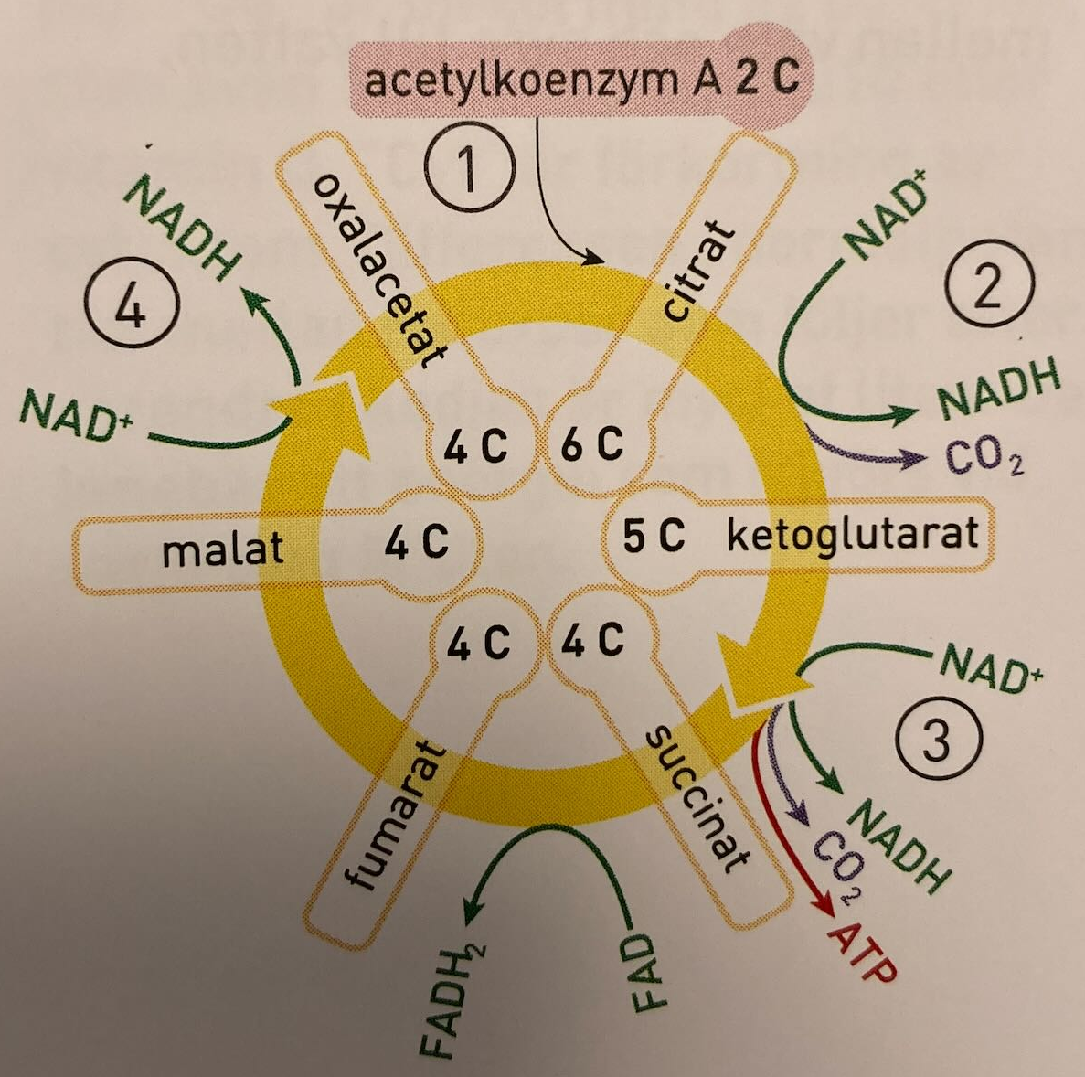

Slide 20
Citronsyracykeln
Några viktiga steg:
Acetylgrupp från acetylkoenzym A reagerar med oxalacetatjon och citratjon bildas (6C)
Citratjon omlagras och en koldioxidmolekyl avspjälkas medans NAD⁺ reduceras till NADH + H⁺. En fem kolatom jon återstår
Den fem kolatom jonen avspjälkas en till koldioxidmolekyl medans en till NAD⁺ reduceras. Samtidigt bildas en ATP-molekyl
En serie redoxreaktioner uppstår där FAD och NAD⁺ reduceras medans jonen omlagras till oxalacetatjon
Notes:
Nu har vi omvandlat alla kolatomer till CO₂
Vi har fått 2ATP från glykolysen och ytterligare 2ATP från citronsyracykeln
Massor med hög energi (reducerade) bärarmolekyler

Slide 21
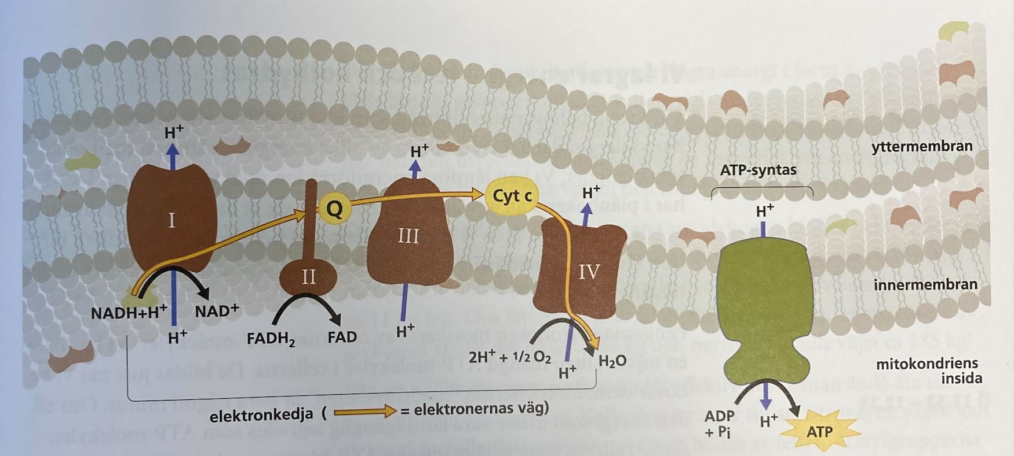
Andningskedja (Elektrontransportkedja)

Slide 22
Andningskedja (Elektrontransportkedja)
Oxidationen av NADH och FADH₂ sker vid inremembran av mitokondrie
NADH + H⁺ avger en proton och två elektroner
FADH₂ avger två protoner och två elektroner
Protonerna pumpas ut i utrymmet mellan mitokondriens inre- och yttermembran
Elektrisk spänning
Med strömning av protoner tillbaka till mitokondriens inre omvandlas elektrisk energi till kemisk energi i form av bundna P_{i} till ADP → ATP

Slide 23
Andningskedja (Elektrontransportkedja)
Elektronerna transporteras av en rad elektronbärare, cytokromer
Innehåller hemgrupper
Järnjonen kan växla mellan oxidationstalen +II och +III
Vid slutet av elektrontransport avges elektronerna till syreatomer
½ O₂ + 2H⁺ + 2e⁻ → H₂O
3 mol ATP bildas från varje NADH molekyl som oxideras
2 mol ATP bildas från varje FADH₂ molekyl som oxideras
När en ATP molekyl sönderdelas frigörs 30,5 kJ/mol energi
Det mesta av energin går till värme

Slide 24
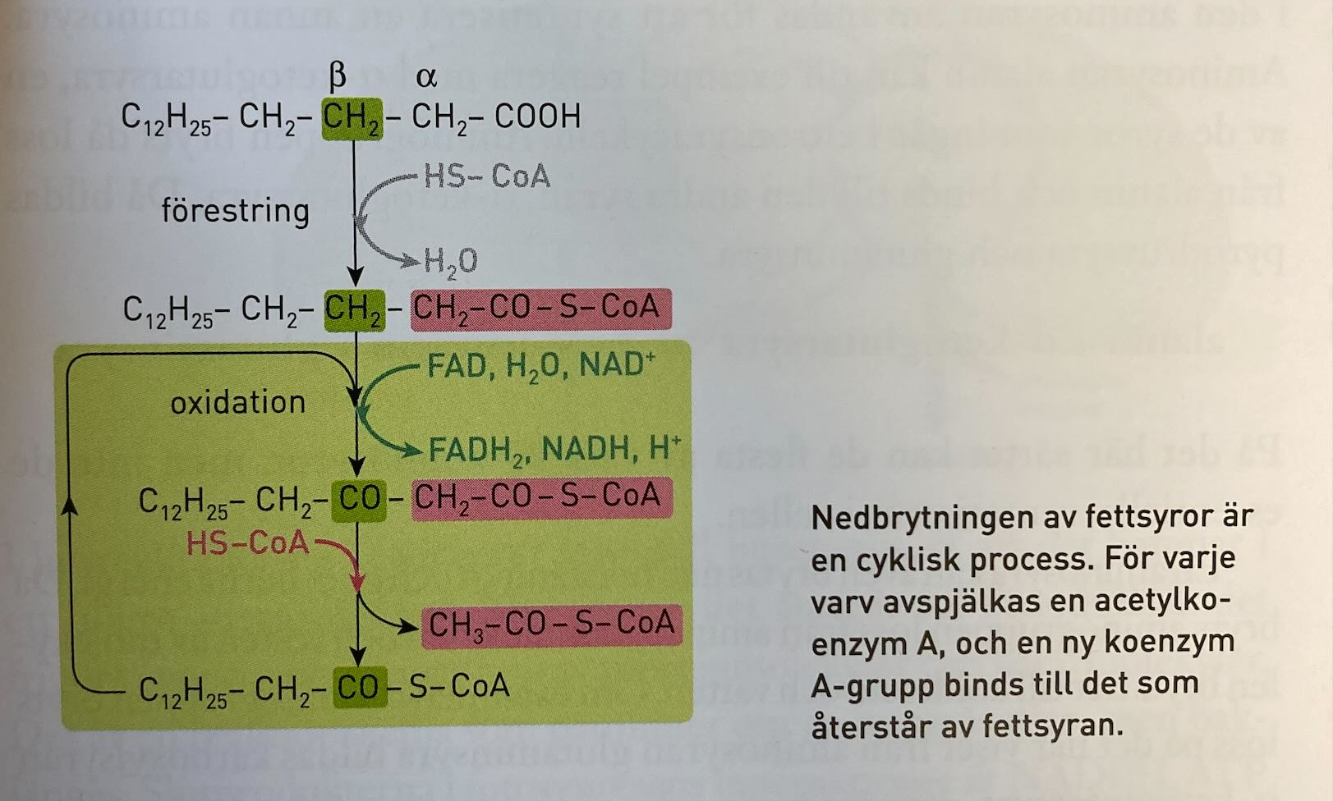
β-oxidation
Notes:
Nedbrytning av fettsyror. Acetylkoenzym A leder till citronsyracykeln
Fettsyran blir 2 kolatomer mindre för varje varv
NADH och FADH₂ reagerar vidare i elektrontransportkedja

Slide 25
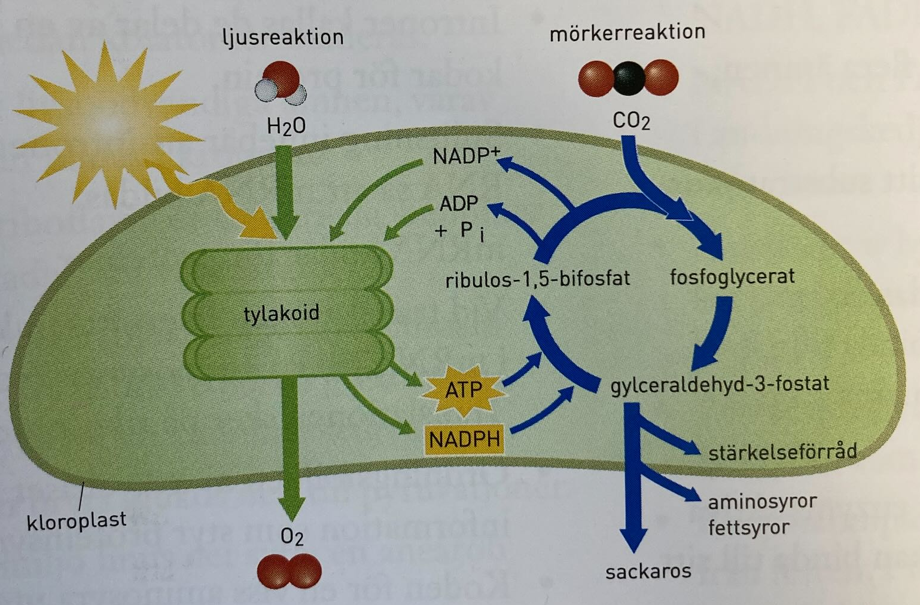
Notes:
Enzymkomplex rubisco som binder koldioxid och kopplar den ihop med ribulos-1,5-bifosfat
Ljusreaktioner bildas ATP, NADPH, och syrgas
Mörkreaktioner bygger upp kolhydrater

Slide 26
Övningar
s. 292 #1 – 3, 6 – 8, 12, 22 – 33, 37, 38, 40 – 42,

Slide 27
